Slide 1


ITCC
Inovation and Tecnology in Cloud Computing

Slide 2

Projeto de Solução
Cliente: Nova Tech

Slide 3

Sobre Nós:
Nascida na Escola da Nuvem em Agosto de 2024, a ITCC é a sua parceira de confiança para transformar seus desafios em oportunidades na nuvem.
Somos especialistas em arquiteturas AWS, com expertise em alta disponibilidade, segurança e escalabilidade. Entregamos soluções personalizadas que impulsionam o crescimento e a competitividade de nossos clientes.
Nosso objetivo é simplificar a complexidade da nuvem e permitir que você se concentre no seu core business.

Slide 4




Nossa Equipe ITCC
Ericson Paz
Project Manager
Jéssica Savina
Database Analyst
Sidney Richele
Cloud Architect
Willian Carlos
Network Analyst

Slide 5



Como nós trabalhamos
Atendimento global
Time de especialistas
Atendimento local

Slide 6




O que Entregamos:
Alavancamento da marca
Aumento nos Lucros
Projeto se paga com alto retorno

Slide 7

Objetivo
A startup Nova Tech, está criando um e-commerce.
O time responsável pela infraestrutura
decidiu contratar uma consultoria para evoluir sua arquitetura. Tendo disponível para
investimento um aporte inicial de até $10.000,00 para compromissos de longo
prazo, além de um orçamento mensal de $500,00 para gastos adicionais recorrentes na
nuvem AWS.
A Nova Tech deseja uma arquitetura baseada nas melhores práticas da AWS.

Slide 8
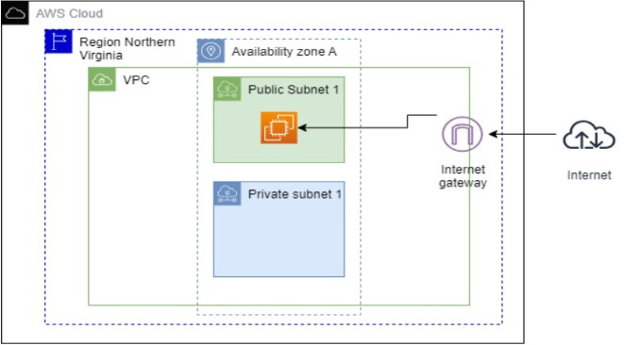
Arquitetura Atual:

Slide 9
Tecnologias Utilizadas:
WAF: É um firewall de aplicação web que protege sua aplicação contra ataques comuns na web, como SQL injection e cross-site scripting (XSS). Ele atua como a primeira linha de defesa antes que o tráfego alcance sua aplicação.
Route 53: É o serviço de DNS da AWS, responsável por direcionar o tráfego de internet para sua aplicação. Ele atua como um "catálogo telefônico" da internet, traduzindo nomes de domínio em endereços IP.
Cloud Front: É um CDN (Content Delivery Network) que armazena cópias estáticas do seu conteúdo em servidores distribuídos globalmente. Isso reduz a latência e melhora o tempo de carregamento do seu site para usuários em diferentes regiões.

Slide 10
Tecnologias Utilizadas:
Regiões: As regiões na AWS (Amazon Web Services) são localizações geográficas específicas onde a AWS oferece seus serviços em nuvem. Cada região consiste em múltiplas zonas de disponibilidade (Availability Zones - AZs) que são centros de dados fisicamente separados e independentes.
Sub-redes: Dividem o VPC em sub-redes menores, geralmente separadas por zona de disponibilidade.
Security Group: Controlam o tráfego de entrada e saída para as instâncias EC2, atuando como firewalls virtuais.
Auto Scaling: Aumenta ou diminui automaticamente o número de instâncias EC2 em resposta à demanda, garantindo que sua aplicação tenha recursos suficientes para atender aos seus usuários.

Slide 11
Tecnologias Utilizadas:
AVAILABILITY ZONE: As Zonas de Disponibilidade da AWS são componentes cruciais da infraestrutura da nuvem da Amazon, projetadas para fornecer alta disponibilidade, resiliência e escalabilidade para aplicações.
Ao implantar recursos em várias AZs, você pode garantir que suas aplicações permaneçam operacionais e responsivas, mesmo em caso de falhas ou interrupções em uma parte da infraestrutura. Essa estratégia é essencial para qualquer empresa que deseja aproveitar ao máximo a nuvem da AWS, garantindo que suas aplicações sejam robustas e confiáveis.
S3 (Simple Storage Service): É um serviço de armazenamento de objetos que pode ser usado para armazenar arquivos estáticos, backups e outros dados.
VPC: VPC (Virtual Private Cloud): É uma rede isolada e personalizada na AWS, onde você pode lançar seus recursos.

Slide 12
Tecnologias Utilizadas:
RDS: O Amazon Relational Database Service (RDS) é um serviço poderoso e flexível que simplifica o gerenciamento de bancos de dados relacionais na nuvem. Com suporte para múltiplos SGBDs (Sistemas Gerenciadores de Banco de Dados), escalabilidade, alta disponibilidade, segurança robusta e gerenciamento automatizado, o RDS é ideal para desenvolvedores e empresas que desejam se concentrar em construir aplicações sem se preocupar com a complexidade de manter a infraestrutura de banco de dados. Isso permite que você crie aplicações mais rápidas, confiáveis e seguras na AWS.
ELB (Elastic Load Balancer): Distribui o tráfego de entrada entre múltiplas instâncias do EC2, garantindo alta disponibilidade e escalabilidade.
EC2 (Elastic Compute Cloud): As instâncias EC2 são os servidores virtuais que executam sua aplicação. Elas são agrupadas em sub-redes privadas dentro de um VPC.

Slide 13
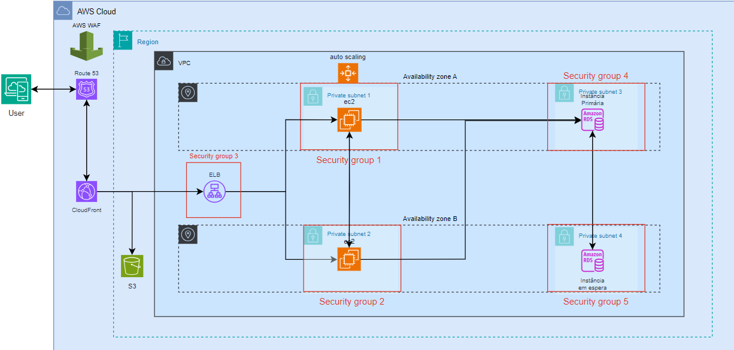
Arquitetura Proposta:

Slide 14
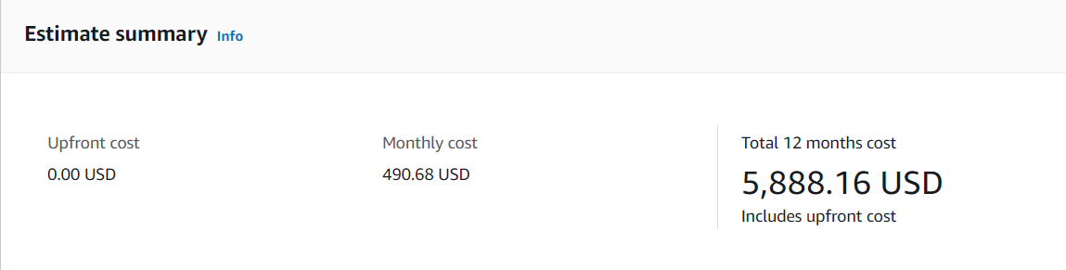
Proposta:

Slide 15

Calendário de entregas
Entregáveis
semana 1
semana 2
semana 3
semana 4
Planejamento da ação
Análise das Tecnologias
Pesquisa de mercado
Testes de Ferramentas
Geração da Arquitetura
Vendas concluídas
Retorno financeiro

Slide 16
Agradecemos a atenção!

